Slide 2
Дети учатся жить у жизни
Если ребенка постоянно критикуют, он учится ненавидеть.
Если ребенок живет во вражде, он учится агрессивности.
Если ребенка высмеивают, он становится замкнутым.
Если ребенок растет в упреках, он учится жить с чувством вины.
Если ребенок растет в терпимости, он учится понимать других.
Если ребенка подбадривают, он учится верить в себя.
Если ребенка хвалят, он учится быть благодарным.
Если ребенок растет в честности, он учится быть справедливым.
Если ребенок живет в безопасности, он учится верить в людей.
Если ребенка поддерживают, он учится ценить себя.
Если ребенок живет в понимании и дружелюбии, он учится находить любовь в этом мире.
Чтобы поддержать ребенка, необходимо:
1. Опираться на сильные стороны ребенка.
2. Избегать подчеркивания промахов ребенка.
3. Показывать, что вы удовлетворены ребенком.
4. Уметь и хотеть демонстрировать любовь и уважение к ребенку.
5. Уметь помочь ребенку разбить большие задания на более мелкие, такие, с которыми он может справиться.
6. Проводить больше времени с ребенком.

Slide 3
7. Внести юмор во взаимоотношения с ребенком.
8. Знать обо всех попытках ребенка справиться с заданием.
9. Уметь взаимодействовать с ребенком.
10. Позволить ребенку самому решать проблемы там, где это возможно.
11. Избегать дисциплинарных поощрений и наказаний.
12. Принимать индивидуальность ребенка.
13. Проявлять веру в ребенка, симпатию.
14. Демонстрировать оптимизм.

Slide 4
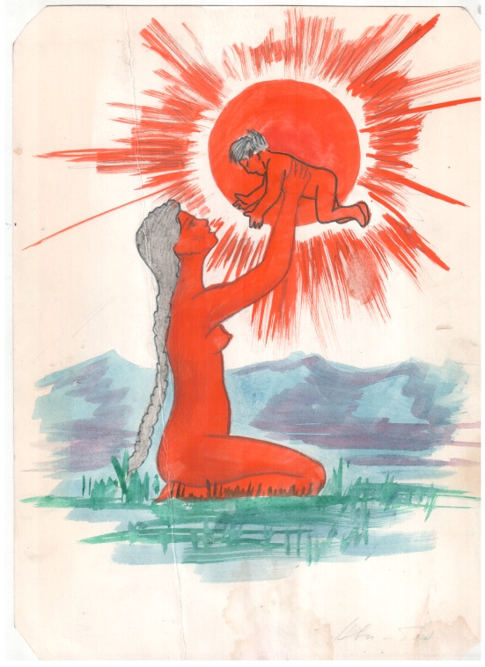
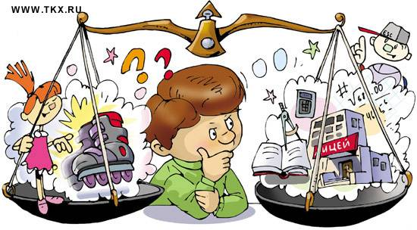

Slide 5
Права и обязанности родительского комитета
помогать классному руководителю в налаживании контакта с кол­лективом родителей;
вовлекать родителей в совместную деятельность с детьми;
влиять на формирование культуры родительского общения;
быть посредником между семьей, школой, общественными органи­зациями в трудных жизненных ситуациях;
стимулировать подвижничество и ответственность в воспитании подрастающего поколения;
выступать с инициативами и предложениями по улучшению образовательно-воспитательного процесса в школе;

Slide 6
соблюдать этические нормы в общении с учащимися, педагогами и их родителями;
активно участвовать в организации образовательно-воспитательно­го процесса в классе;
помогать классному руководителю и школе в приобретении учебни­ков и пособий;
посещать вместе с классным руководителем учащихся на дому;
присутствовать на уроках и внеклассных мероприятиях;
высказывать свое мнение о проводимых в классе мероприятиях ;
принимать совместно с классным руководителем определенные меры воздействия к тем родителям, которые не занимаются воспи­танием своих детей;
проводить беседы с проблемными учащимися;
поддерживать тесный контакт с правоохранительными органами и общественными организациями в защиту прав и интересов ребенка и семьи;
привлекать в случае необходимости различного рода специалистов для решения проблем семьи.

Slide 9
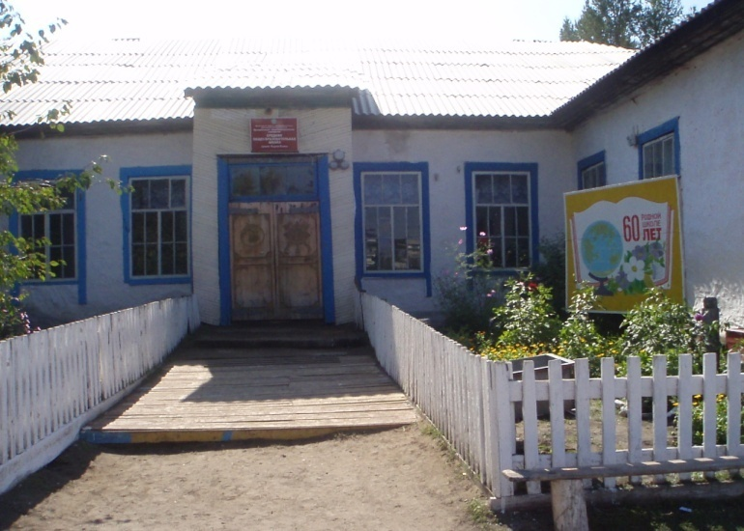
Школа
Родители
Учителя

